Slide 1
JavaScript tiene tres clases de ventanas emergentes:
Alert box
Confirm box
Prompt box.
alert
Un alert box sirve para mostrarle al usuario información a través de una ventana modal emergente.
Cuando un alert esta abierto existe la posibilidad de cerralo mediante el boton de aceptar.
Syntaxis
window.alert(“texto");
El método window.alert puede ser escrito sin el prefijo.

Slide 2
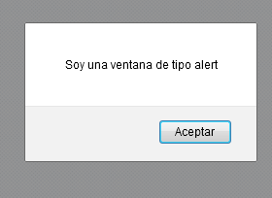
<!DOCTYPE html>
<html>
<head>
<script>
alert("Soy una ventana de tipo alert");
</script>
</head>
<body>
</body>
</html>
confirm
Un ventana emergente confirm sirve para mostrarle al usuario un mensaje con los botones de aceptar y cancelar
Syntaxis
window.confirm(“texto");
El método window.confirm puede ser escrito sin el prefijo.
Devolvera true si se presiona aceptar y false si se presiona cancelar

Slide 3
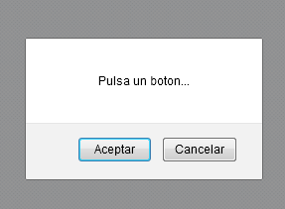
<!DOCTYPE html>
<html>
<head>
<script>
var r=confirm("Pulsa un boton...");
if (r==true)
{
x="Has seleccionado aceptar";
}
else
{
x="Has seleccionado cancelar";
}
alert(x);
</script>
</head>
<body>
</body>
</html>

Slide 4
prompt
Un prompt se utiliza para pedirle a un usuario un dato a través de una ventana emergente con un cuadro de texto.
La ventana del prompt tiene dos botones aceptar y cancelar.
Si pulsamos aceptar devolvera el valor escrito en el cuadro de texto.
Si pulsamos cancelar devolvera el valor de null.
Si deseamos trabajar con el valor devuelto por el prompt deberemos de asignar a una variable la salida de la instrucción prompt.
Syntaxis
window.prompt(“texto");
El método window.alert puede ser escrito sin el prefijo.

Slide 5
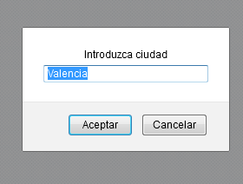
<!DOCTYPE html>
<html>
<head>
<script>
var ciudad=prompt("Introduzca ciudad","Valencia");
if (ciudad!=null && ciudad!="")
{
alert("Vives en "+ ciudad);
}
</script>
</head>
<body>
</body>
</html>

